Slide 1
Гордиться славою своих предков не только можно,
но и должно;
не уважать оных
есть постыдное малодушие.
( А.С.Пушкин)

Slide 2
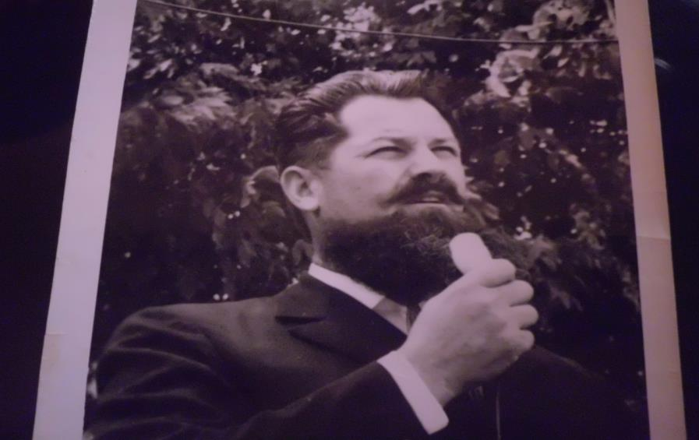
Гудков Иван Прокопьевич

Slide 3
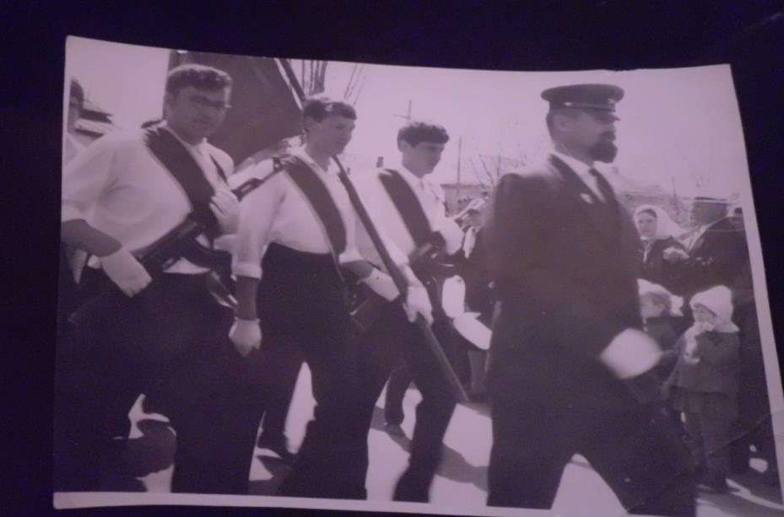
Парад на площади

Slide 4
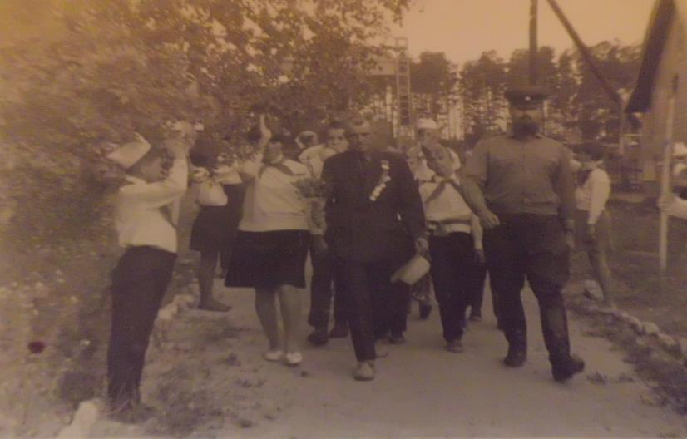
Иван Прокопьевич в пионерском лагере

Slide 5
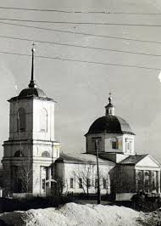

Slide 6
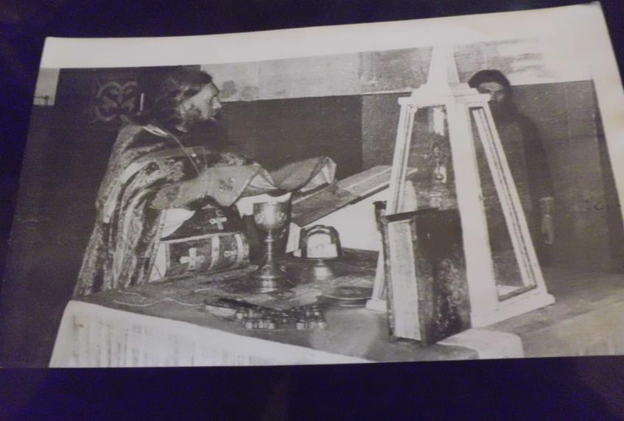
О. Модест совершает божественную литургию

Slide 7
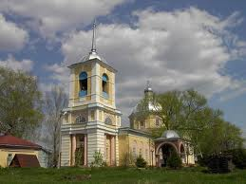
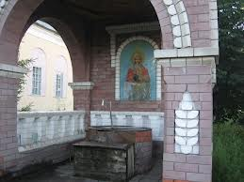
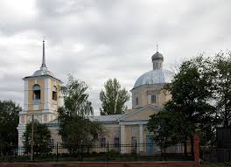

Slide 8
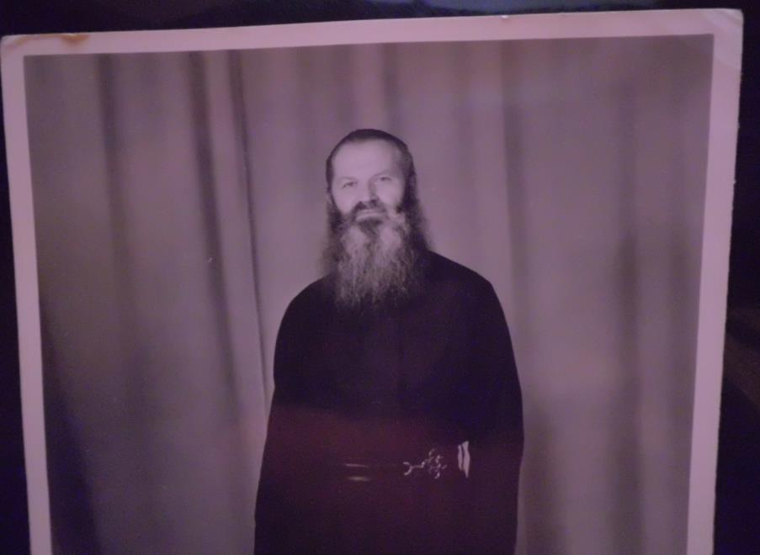

Slide 9
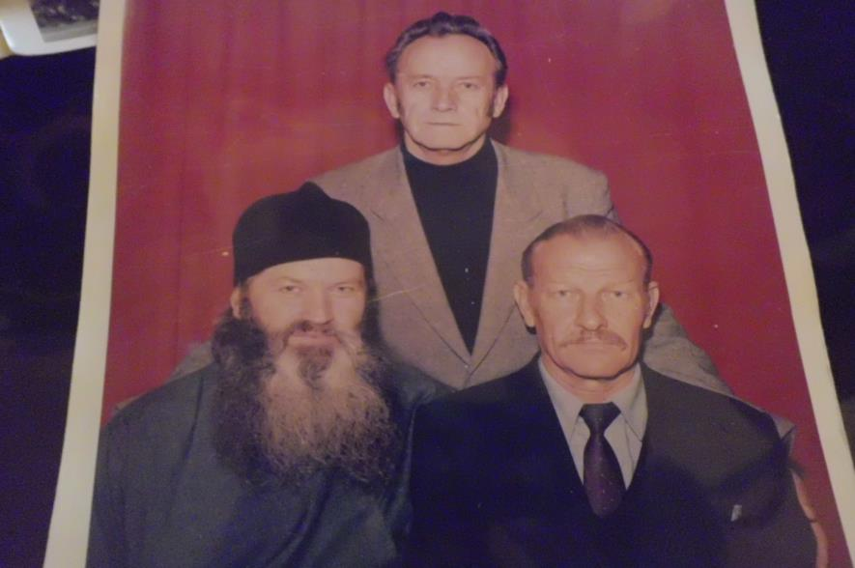
О. Иоанн со своими братьями

Slide 10
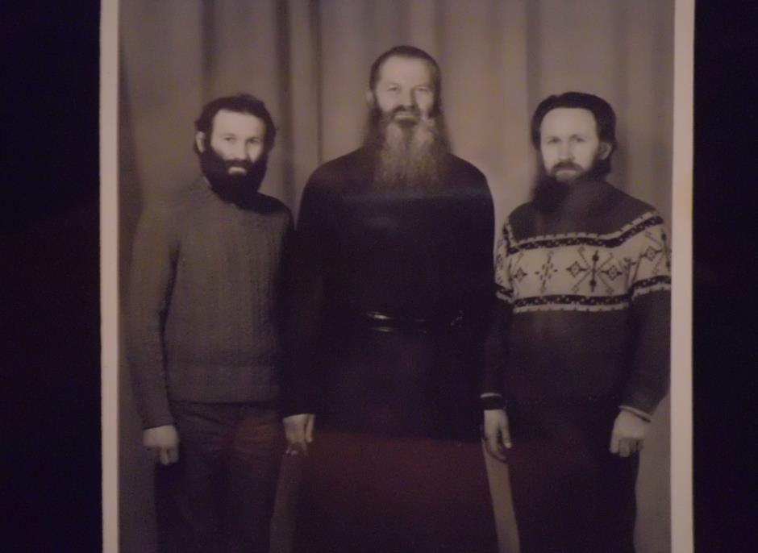

Slide 11
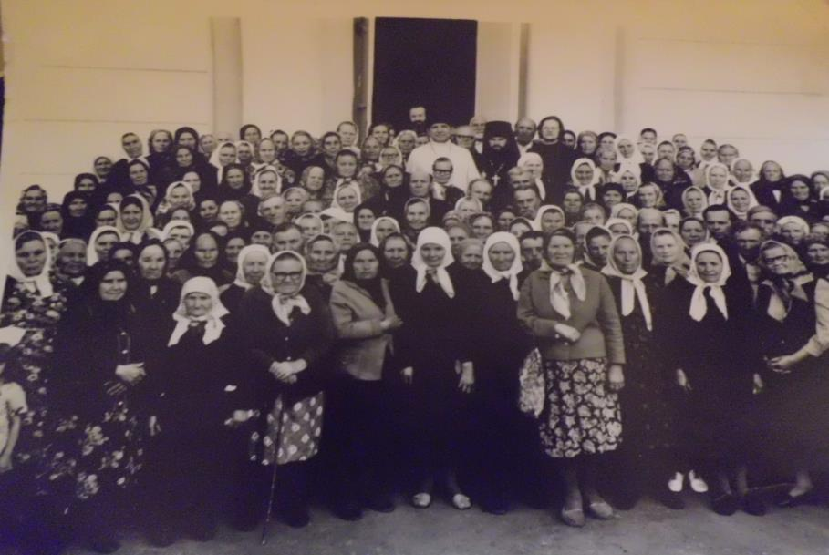
Прихожане храма Вознесения Господня

Slide 12
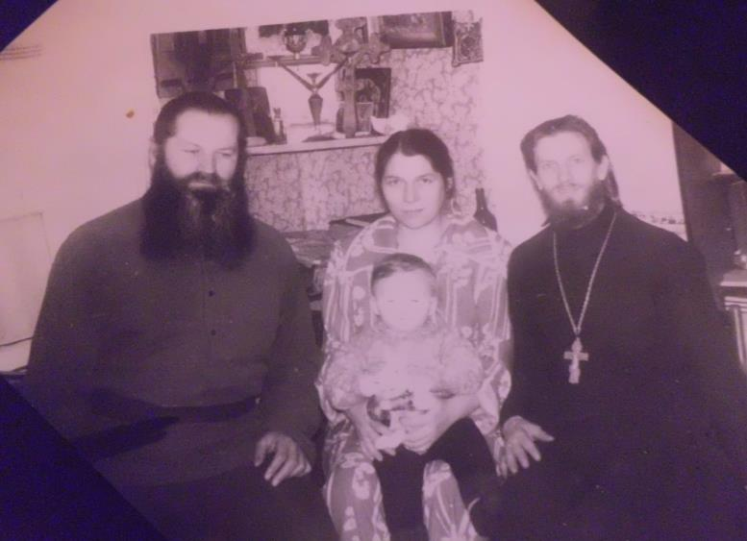
Отец Иоанн в гостях у родного брата Николая

Slide 13
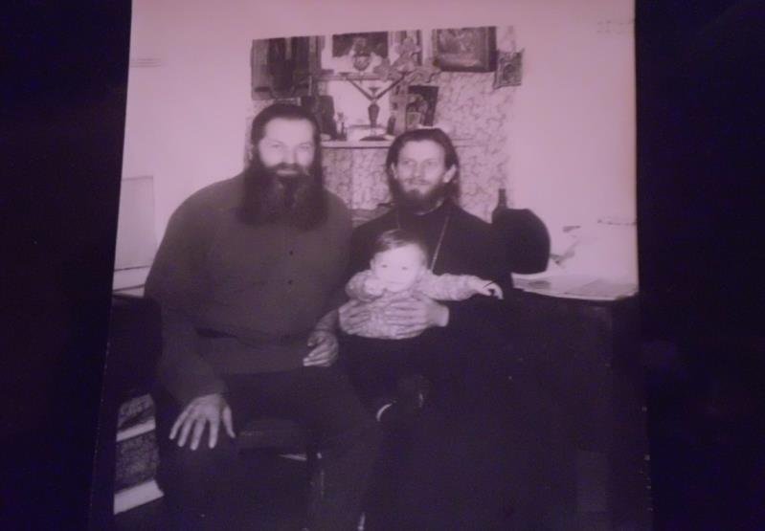
О. Иоанн со своим братом Николаем и с его сыном Дмитрием

Slide 14
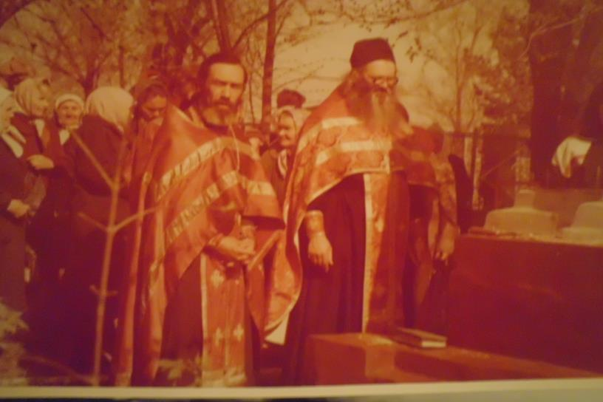
О. Иоанн совершает заупокойную литию

Slide 15
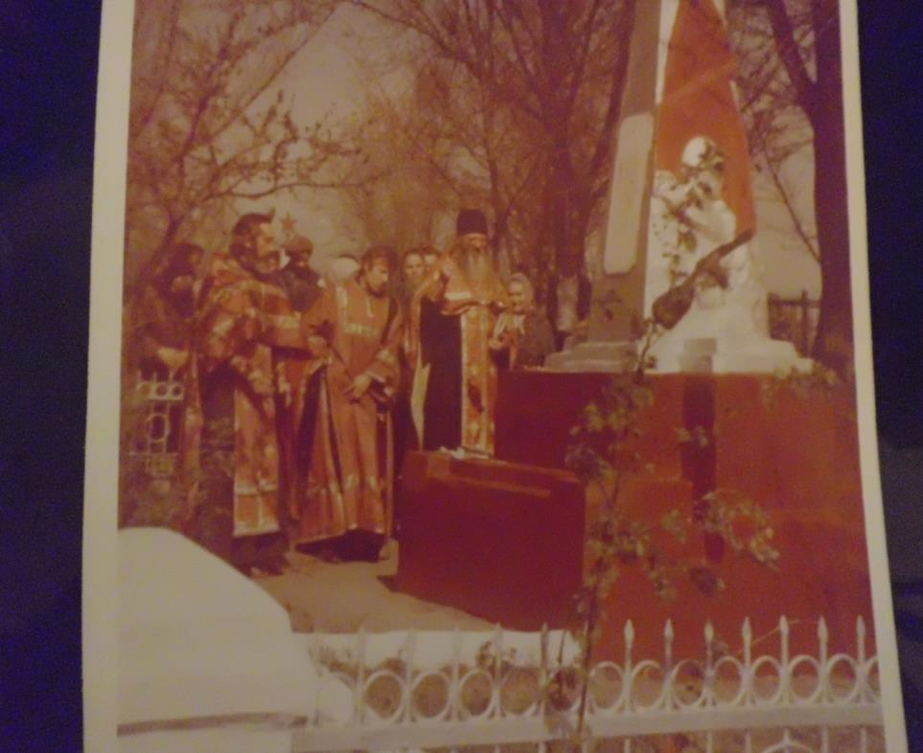

Slide 16
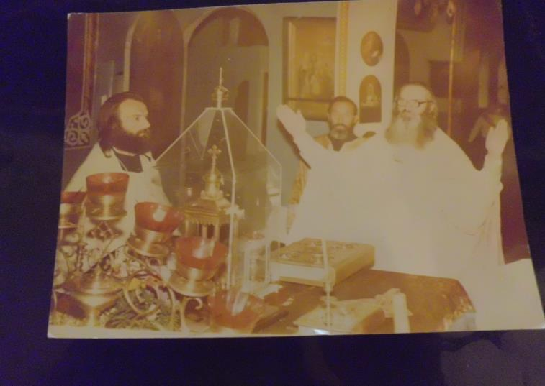
О. Иоанн совершает вечернее богослужение

Slide 17
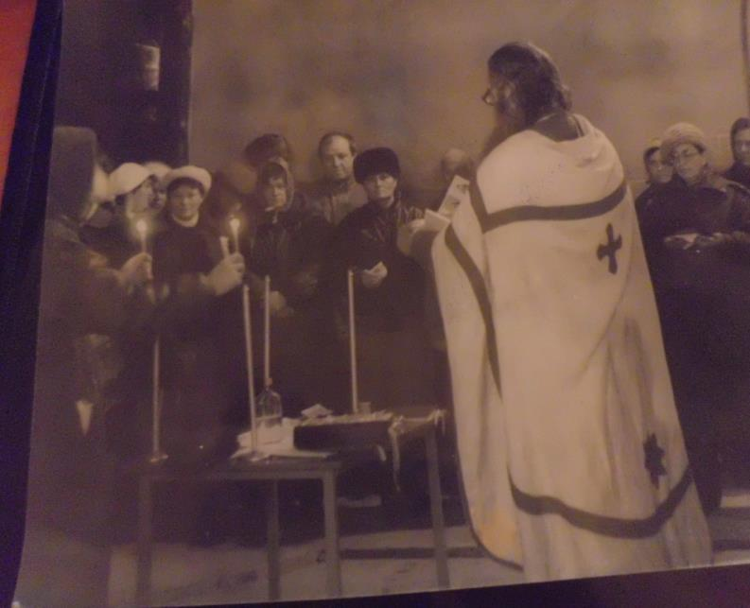

Slide 18
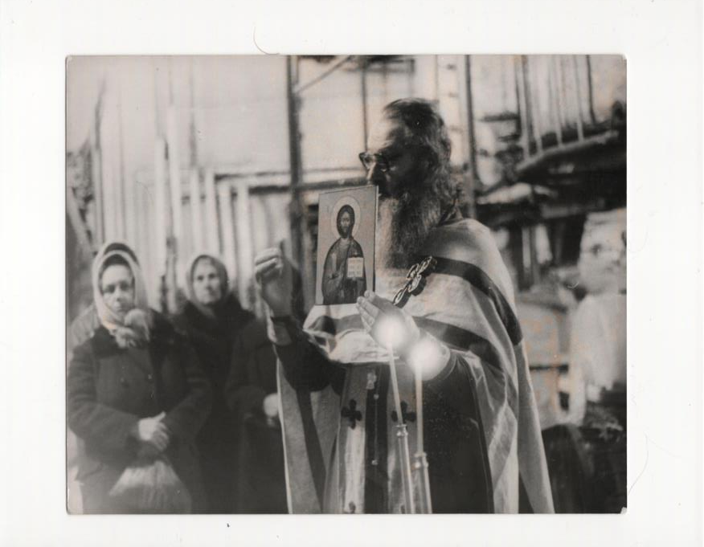

Slide 19
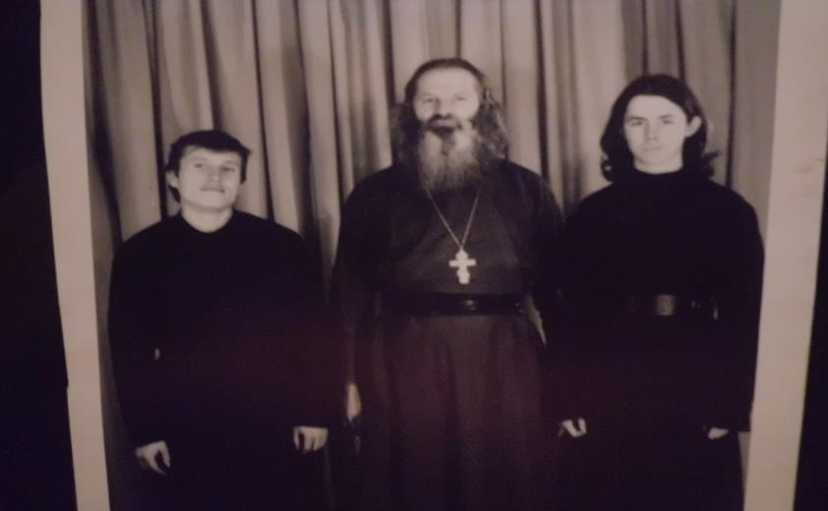
О. Иоанн с будущими священниками отцом Алексеем и отцом Георгием

Slide 20
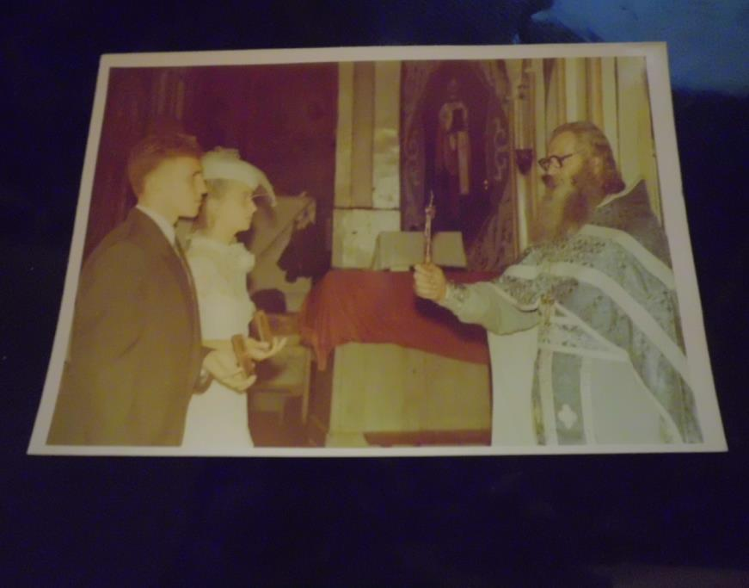
О. Иоанн совершает венчание

Slide 21
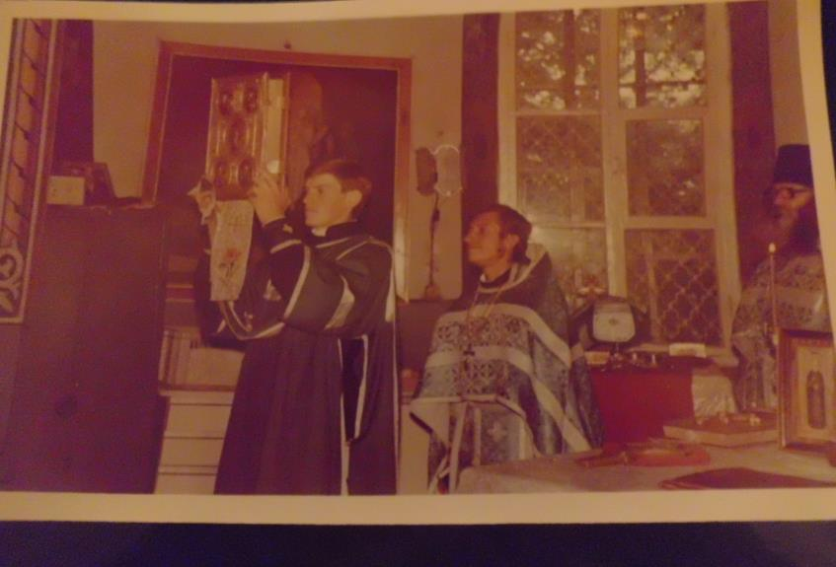
О. Иоанн на божественной литургии совершает вход Евангелием

Slide 22
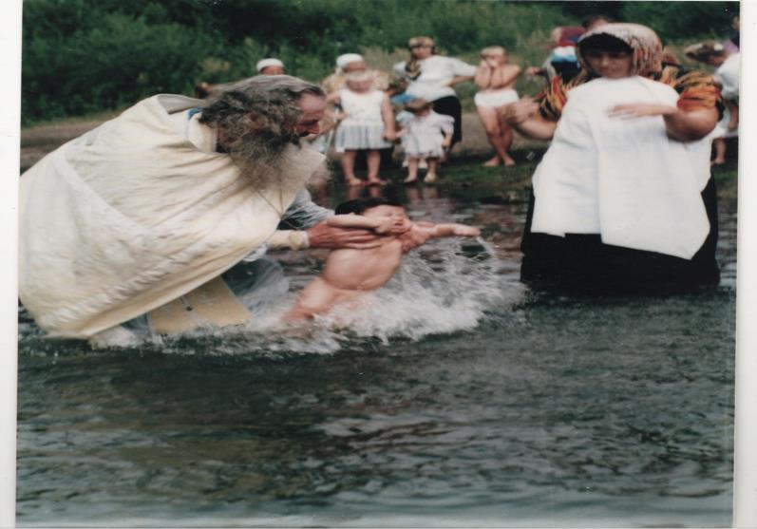
О. Иоанн совершает крещение детей

Slide 23
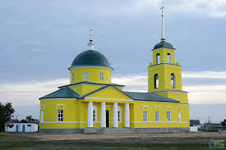
Церковь в с.Малиновка

Slide 24
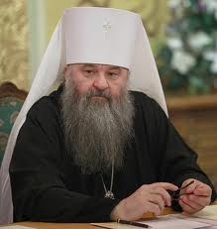
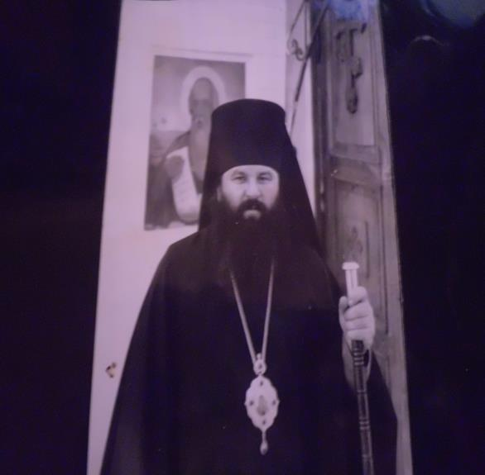
Епископ Ворсанофий

Slide 25
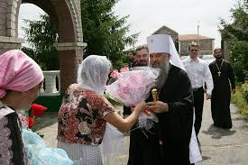
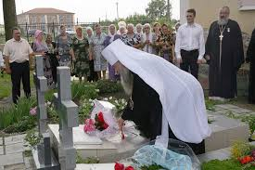
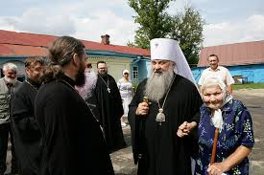
4 августа 2013 года, после Божественной Литургии в новопосвященном храме села Малиновка, Митрополит Саранский и Мордовский Варсонофий посетил Вознесенский храм города Аркадака. Владыка совершил заупокойную литию по иеромонаху Иоанну (Гудкову) и иеромонаху Феофану (Гудкову). Их могилы находятся за алтарем храма.

Slide 26
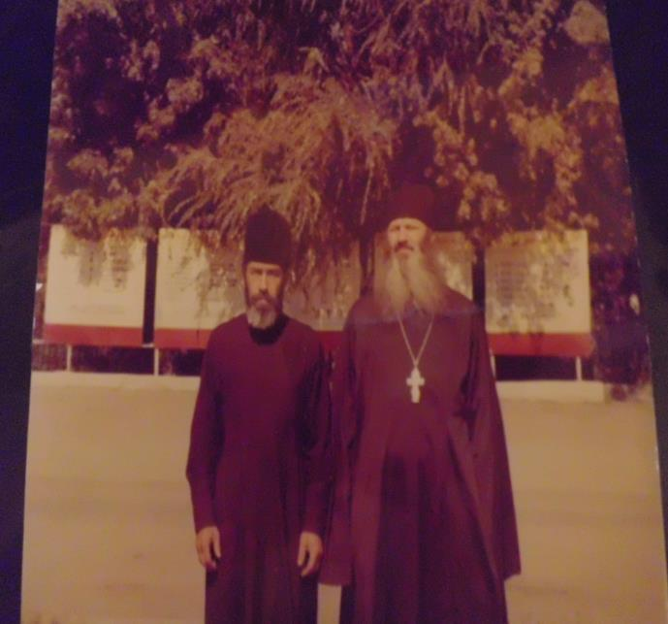

Slide 27
